Slide 1
자바스크립트 Array APIs
㈜타임게이트

Slide 2
자바스크립트
Array APIs

Slide 3
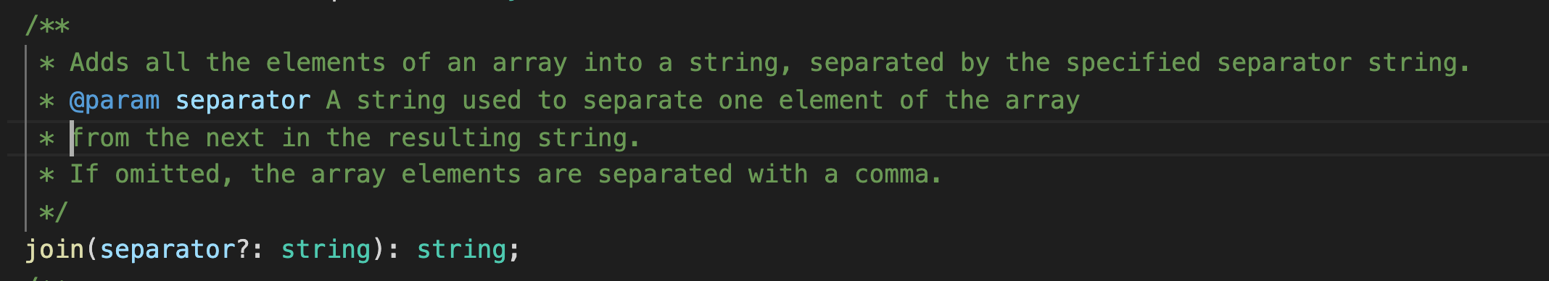
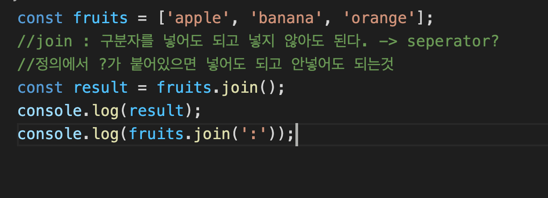

배열
Join
Seperator? : 구분자가 있어도 되고 없어도 된다.
[ ]
[1, 2]
Notes:
배열 사용시 주의점
var points = new Array(40, 100, 1, 5, 25, 10); // Bad var points = [40, 100, 1, 5, 25, 10]; // Good생성자 new Array() 대신 []를 사용하는것이 좋다.

Slide 4
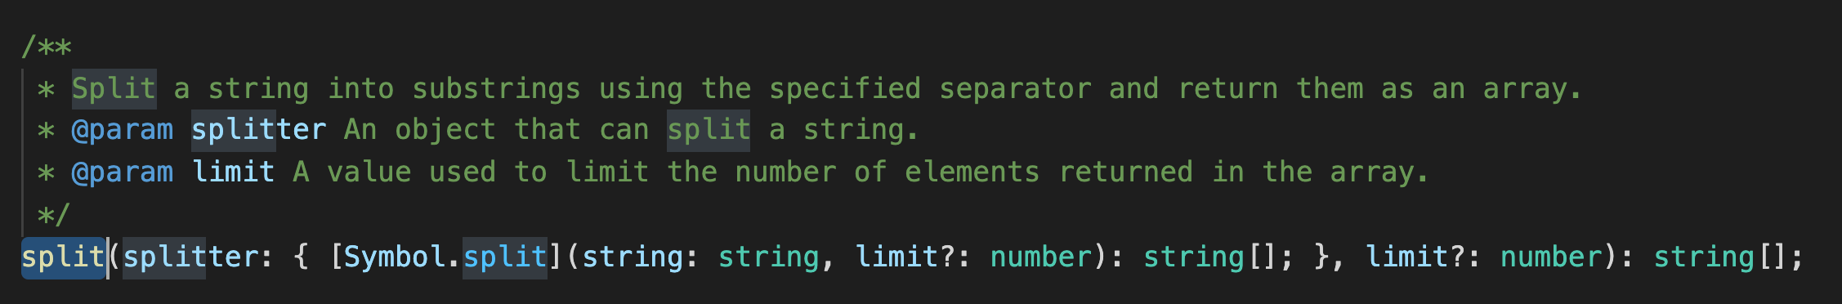
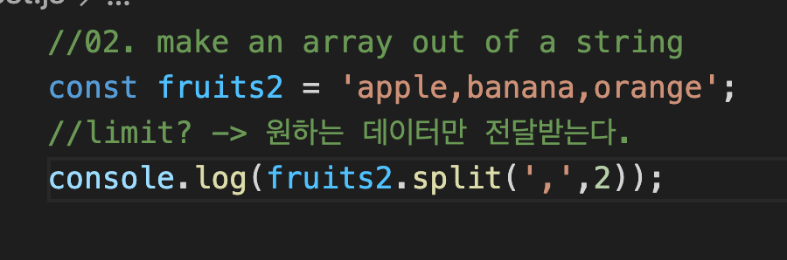

배열
Split
limit? : 인자가 필수는 아니지만, 추가 시 앞에서부터 원하는 데이터만 가져온다.
[ ]
[1, 2]
Notes:
배열 사용시 주의점
var points = new Array(40, 100, 1, 5, 25, 10); // Bad var points = [40, 100, 1, 5, 25, 10]; // Good생성자 new Array() 대신 []를 사용하는것이 좋다.

Slide 5
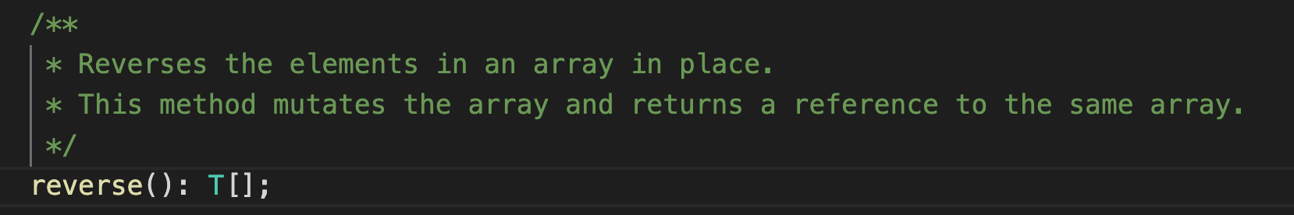
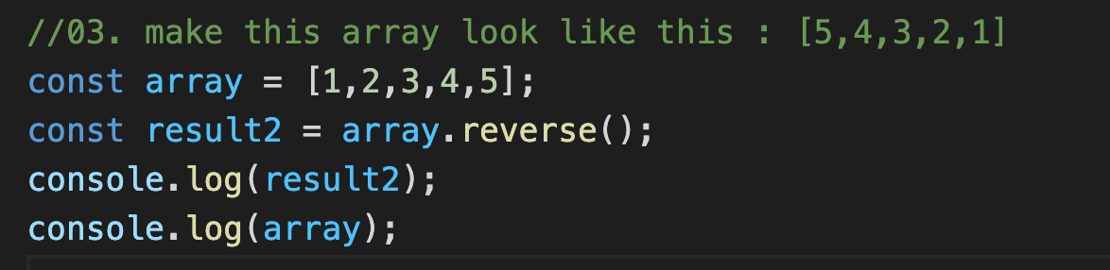
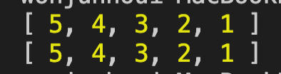
배열
Reverse
같은 배열에 요소들의 앞 뒤 위치를 변경한다.
[ ]
[1, 2]
위 배열과 같이 return해준 result2 변수뿐만 아니라 기존 array까지 reverse 되는 것을 확인할 수 있다.
Notes:
배열 사용시 주의점
var points = new Array(40, 100, 1, 5, 25, 10); // Bad var points = [40, 100, 1, 5, 25, 10]; // Good생성자 new Array() 대신 []를 사용하는것이 좋다.

Slide 6
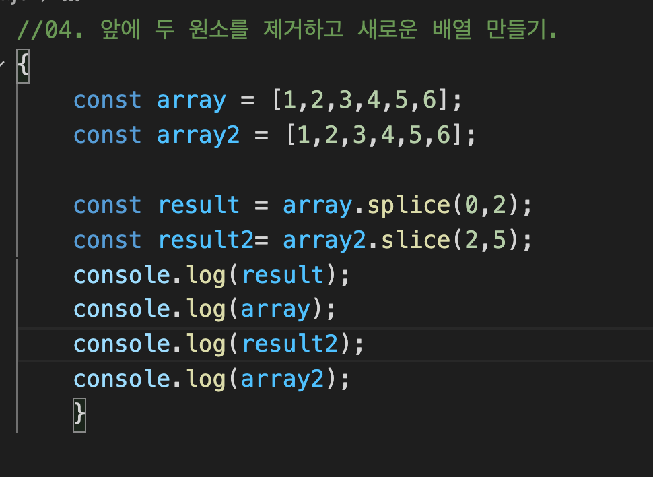
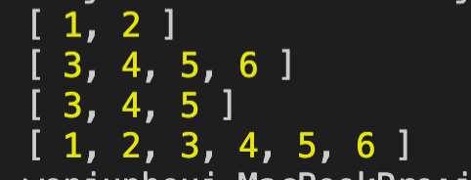
배열
Splice, slice
Splice : 선정한 배열의 원소를 삭제한다.
Slice : 기존 배열 원소를 제거하고 새로운 배열을 만들어 저장한다.
[ ]
[1, 2]
Notes:
배열 사용시 주의점
var points = new Array(40, 100, 1, 5, 25, 10); // Bad var points = [40, 100, 1, 5, 25, 10]; // Good생성자 new Array() 대신 []를 사용하는것이 좋다.

Slide 7
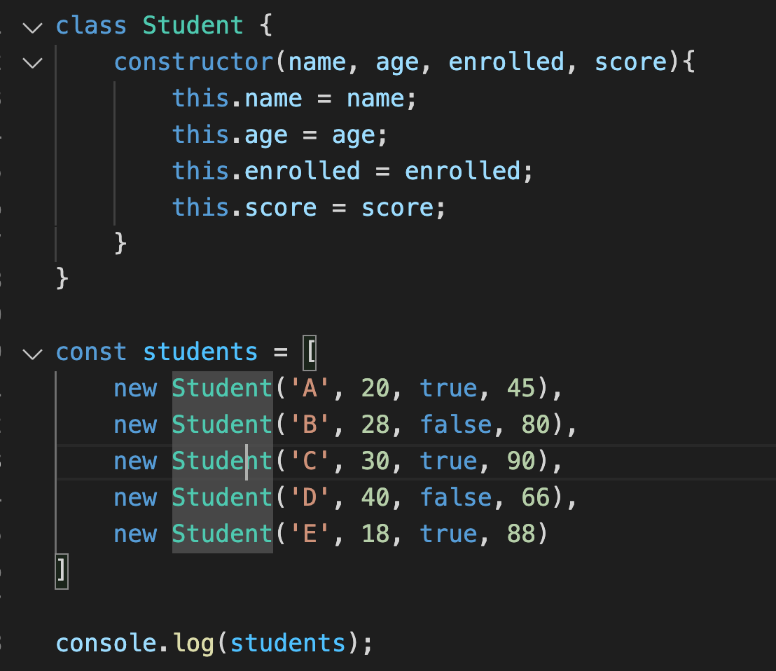
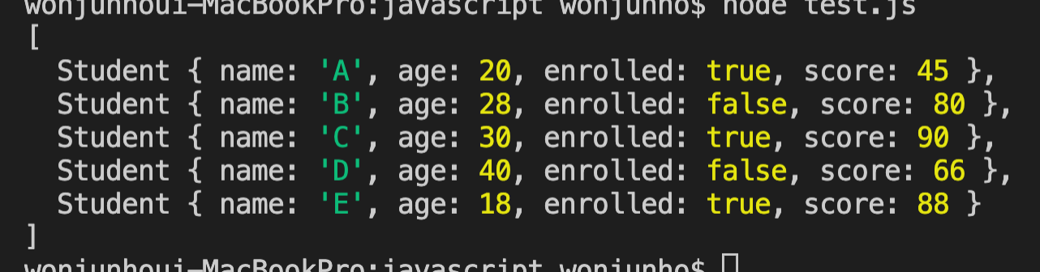
배열
Class 선언
Notes:
배열 사용시 주의점
var points = new Array(40, 100, 1, 5, 25, 10); // Bad var points = [40, 100, 1, 5, 25, 10]; // Good생성자 new Array() 대신 []를 사용하는것이 좋다.

Slide 8
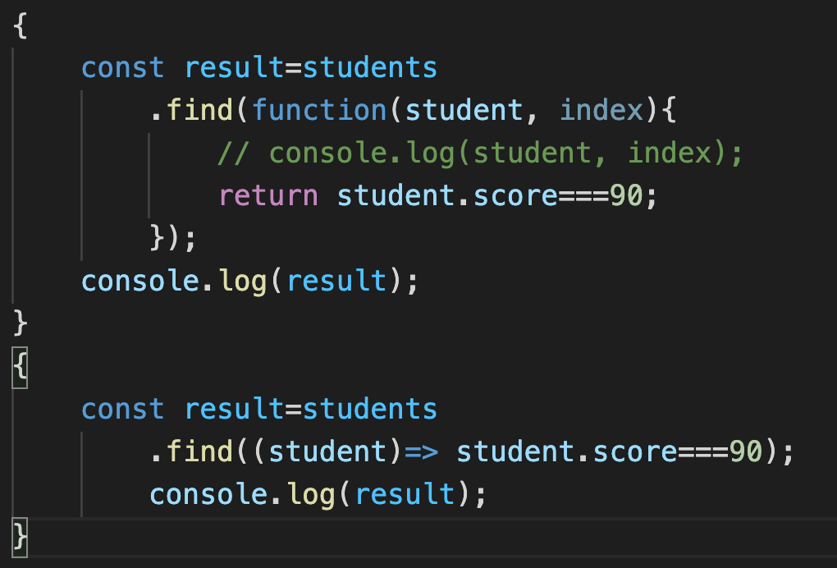
배열
90점인 학생을 찾으시오.
Notes:
배열 사용시 주의점
var points = new Array(40, 100, 1, 5, 25, 10); // Bad var points = [40, 100, 1, 5, 25, 10]; // Good생성자 new Array() 대신 []를 사용하는것이 좋다.

Slide 9
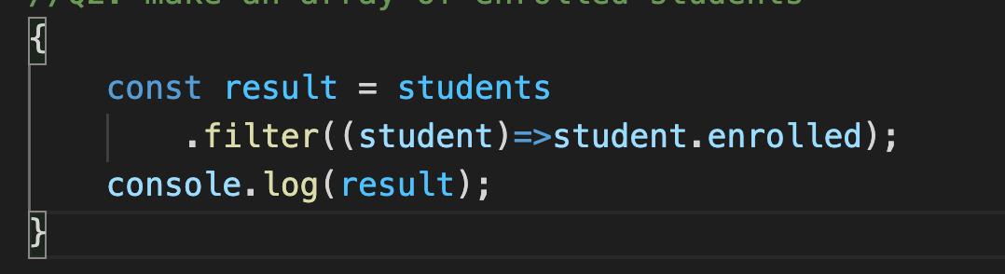
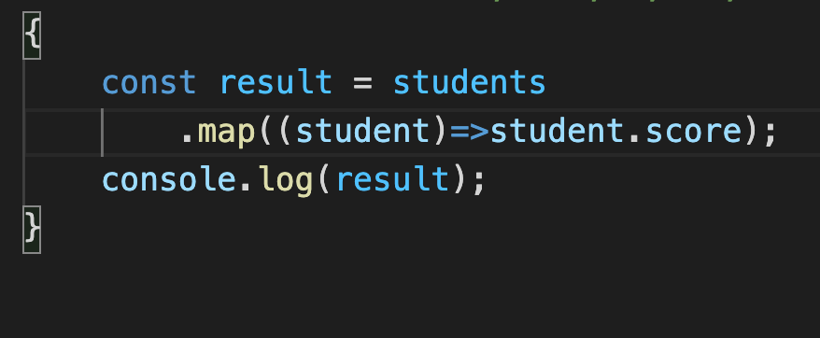

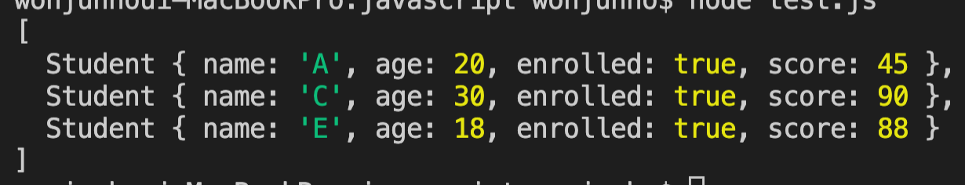
배열
등록한 학생들만 필터링한 정렬을 출력하시오.
학생들 점수만 배열로 출력하시오.
Map : 배열안에 들어있는 모든 요소들을 전달한 콜백함수를 호출할때 return값으로 대체한다.
콜백함수 인자는 최대한 쉽게!
Notes:
배열 사용시 주의점
var points = new Array(40, 100, 1, 5, 25, 10); // Bad var points = [40, 100, 1, 5, 25, 10]; // Good생성자 new Array() 대신 []를 사용하는것이 좋다.

Slide 10
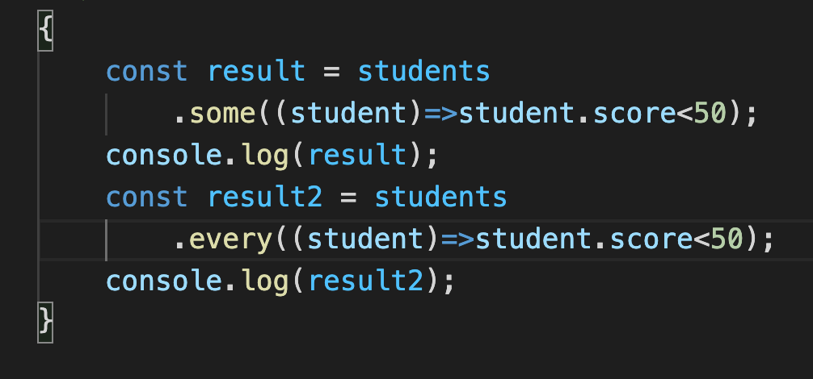
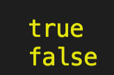
배열
전체 혹은 몇명의 점수가 50 미만일 경우를 체크하시오.
Some : 어떤 하나가 만족하는지 확인
every : 모두가 만족하는지 확인
Notes:
배열 사용시 주의점
var points = new Array(40, 100, 1, 5, 25, 10); // Bad var points = [40, 100, 1, 5, 25, 10]; // Good생성자 new Array() 대신 []를 사용하는것이 좋다.

Slide 11
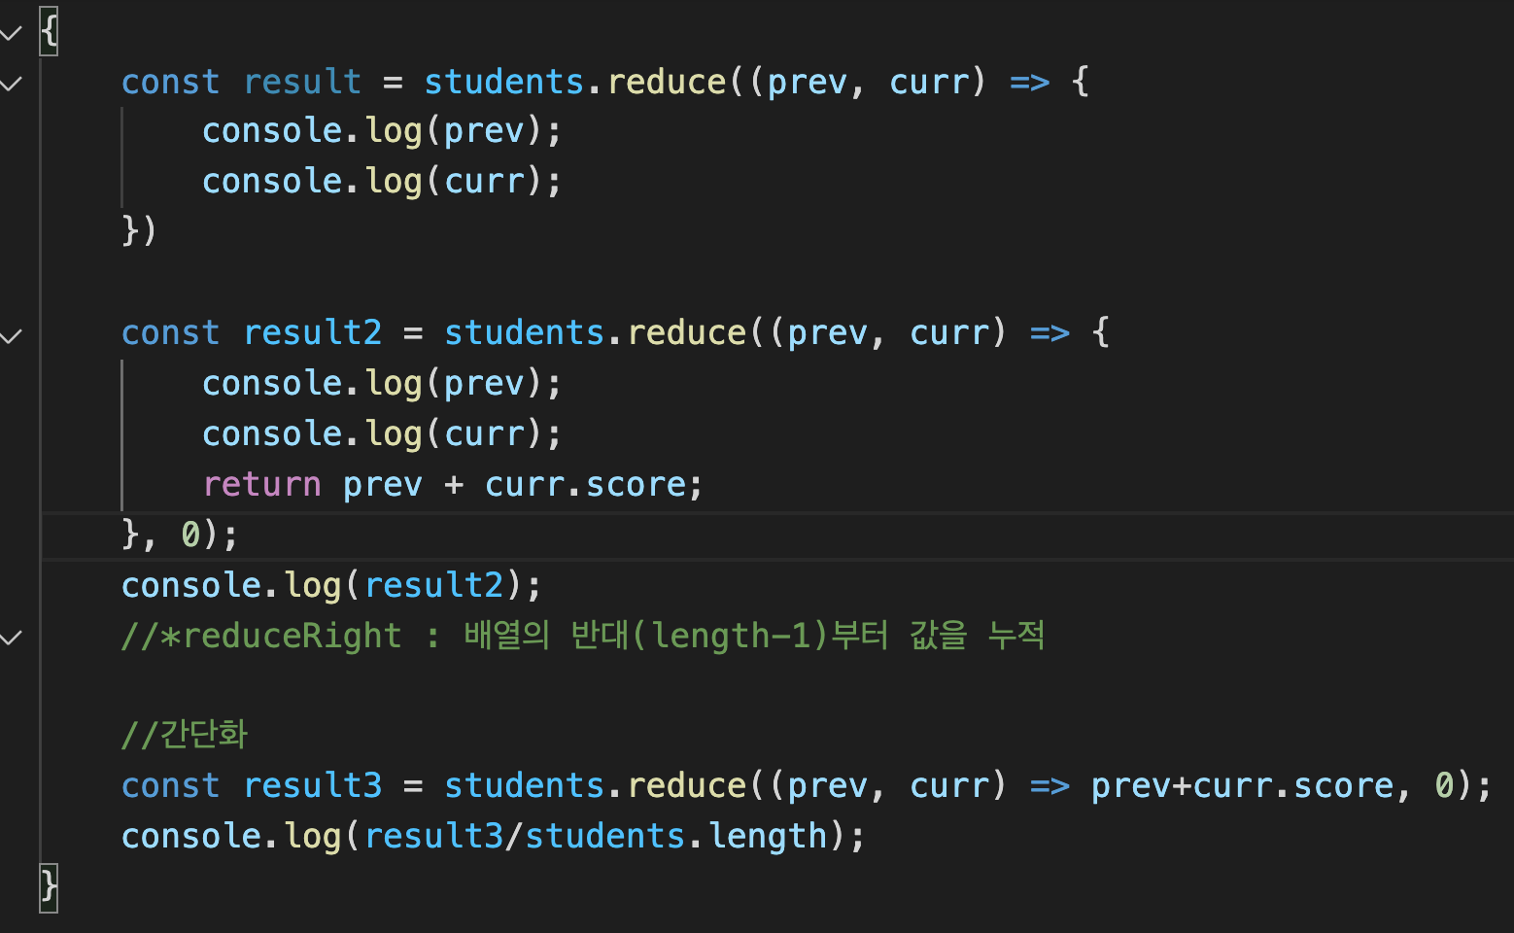
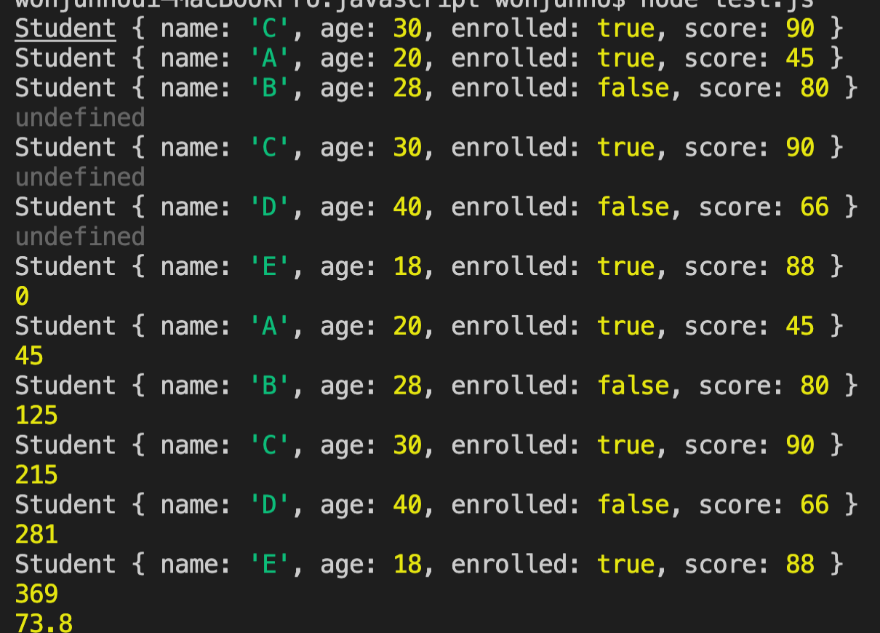
배열
전체 학생들 점수의 평균을 구하시오.
Reduce : 배열 요소의 값을 누적한다.
Prev : 이전에 콜백함수에서 return된 값이 전달되어 온다.
Curr : 배열의 아이템을 순차적으로 전달받는다.
Initial = 0인 경우, 첫 return 값 0 출력
Notes:
배열 사용시 주의점
var points = new Array(40, 100, 1, 5, 25, 10); // Bad var points = [40, 100, 1, 5, 25, 10]; // Good생성자 new Array() 대신 []를 사용하는것이 좋다.

Slide 12
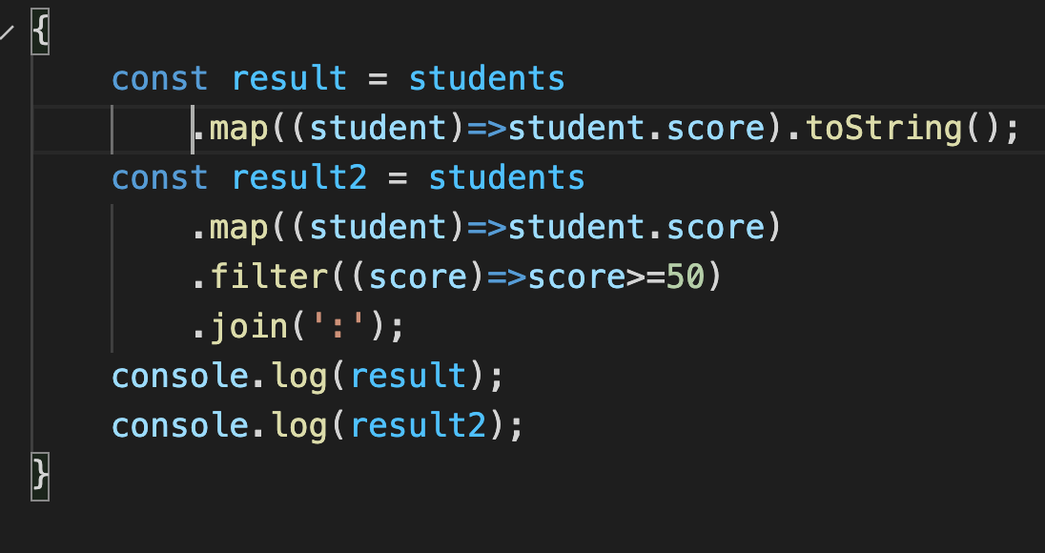

배열
학생들의 모든 점수를 string으로 변환한다.
결과값 : ‘45,80,90,66,88’
Notes:
배열 사용시 주의점
var points = new Array(40, 100, 1, 5, 25, 10); // Bad var points = [40, 100, 1, 5, 25, 10]; // Good생성자 new Array() 대신 []를 사용하는것이 좋다.

Slide 13
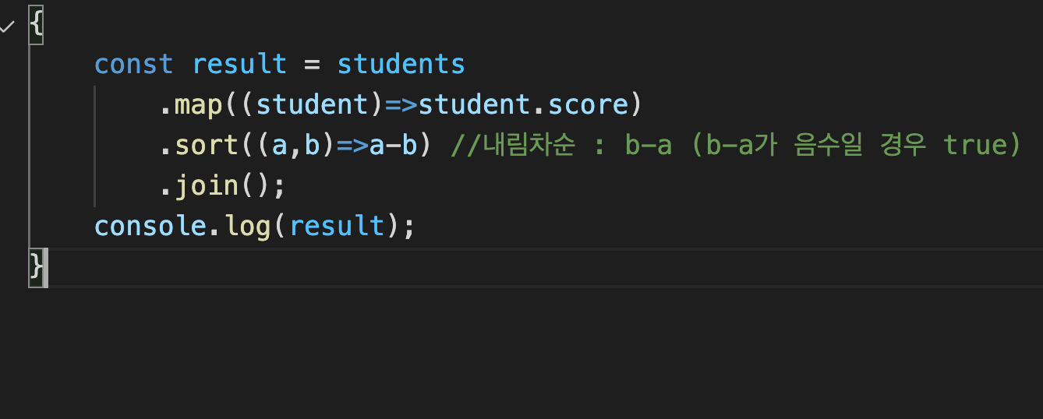

배열
학생 점수를 오름차순으로 정렬해서 점수만 string으로 출력 (구분자 ‘,’)
결과값 : ‘45,66,80,88,90'
Notes:
배열 사용시 주의점
var points = new Array(40, 100, 1, 5, 25, 10); // Bad var points = [40, 100, 1, 5, 25, 10]; // Good생성자 new Array() 대신 []를 사용하는것이 좋다.

